Slide 1

二维数组
周磊

Slide 2

C语言
数组的定义
数组的初始化
元素访问
数组遍历
二维数组
下面没有讲过
字符串
数组的应用
知识回顾 新课导入 目标及重难点 新授 总结与合作探究 作业 限时检测

Slide 3
C语言
概念
定义及初始化
遍历
目标：
知识回顾 新课导入 目标及重难点 新授 总结与合作探究 作业 限时检测

Slide 4
C语言
一、什么是二维数组
二维数组是一种数据结构，它可以被看作是由多个一维数组组成的数组。
{
数据,
数据,
数据
}
{
{数据,数据},
{数据,数据},
{数据,数据}
}
知识回顾 新课导入 目标及重难点 新授 总结与合作探究 作业 限时检测

Slide 5
C语言
二、二维数组定义
数据类型 数组名[常量表达式1][常量表达式2]
数据类型 数组名[行数][列数]
常量表达式1（行数）表示第一维下标的长度，
常量表达式2（列数）表示第二维下标的长度。
例如：int arr[3][4];定义了一个名为arr的二维整型数，有 3 行 4 列。
知识回顾 新课导入 目标及重难点 新授 总结与合作探究 作业 限时检测

Slide 6
C语言
二、二维数组定义
int a[3][4];
a[0][0], a[0][1], a[0][2], a[0][3]
a[1][0], a[1][1], a[1][2], a[1][3]
a[2][0], a[2][1], a[2][2], a[2][3]
知识回顾 新课导入 目标及重难点 新授 总结与合作探究 作业 限时检测

Slide 7
C语言
三、存储方式
1、二维数组在内存中是按行优先的顺序存储的，即先存储第一行的元素，再存储第二行的元素，以此类推。 2、例如对于数组int arr[3][4]，在内存中是连续存储 12 个整数，先存储第一行的 4 个整数，再存储第二行的 4 个整数，最后存储第三行的 4 个整数。
知识回顾 新课导入 目标及重难点 新授 总结与合作探究 作业 限时检测

Slide 8
C语言
四、访问元素
通过下标来访问二维数组中的元素。
形式为：数组名[行下标][列下标]。
注意：行下标和列下标都是从 0 开始。
例如：arr[1][2]表示访问二维数组arr中第二行第三列的元素。
知识回顾 新课导入 目标及重难点 新授 总结与合作探究 作业 限时检测

Slide 9
C语言
课堂练习
下列代码请改正。
1、int a[3,4];
2、int a[2][3];
a[1][3] = 2;
3、int a[2][3]与a[2][3]是同一个概念
4、float a[0][0];
5、int k, a[k][1];
知识回顾 新课导入 目标及重难点 新授 总结与合作探究 作业 限时检测

Slide 10
C语言
五、二维数组的初始化
1、按行分段赋值：
int arr[5][3] = {
{80,75,92},
{61,65,71},
{59,63,70},
{85,87,90},
{76,77,85}
};
知识回顾 新课导入 目标及重难点 新授 总结与合作探究 作业 限时检测

Slide 11
C语言
五、二维数组的初始化
2、按行连续赋值：
int arr[5][3] = {80,75,92,61,65,71,59,63,70,
85,87,90,76,77,85};
3、可以只对部分值赋值，未赋值的自动取0。
例如： int arr2[3][3] = {{1},{2},{3}};
值为： 1 0 0
2 0 0
3 0 0
知识回顾 新课导入 目标及重难点 新授 总结与合作探究 作业 限时检测

Slide 12
C语言
五、二维数组的初始化
4、注意点：
若对全部元素赋值，则第一维的长度可以不给出。
例如：
int a[3][3] = {1,2,3,4,5,6,7,8,9};
可以写成：
int a[ ][3] = {1,2,3,4,5,6,7,8,9};
知识回顾 新课导入 目标及重难点 新授 总结与合作探究 作业 限时检测

Slide 13
C语言
五、二维数组的遍历
二维数组的行数：
hlen = sizeof(arr) / sizeof(arr[0]);
二维数组的列数：
llen = sizeof(arr[0])/sizeof(arr[0][0]);
知识回顾 新课导入 目标及重难点 新授 总结与合作探究 作业 限时检测

Slide 14
C语言
五、二维数组的遍历
int a[3][3] = {1,2,3,4,5,6,7,8,9};
int a[3][3] = {{1,2,3},{4,5,6},{7,8,9}};
知识回顾 新课导入 目标及重难点 新授 总结与合作探究 作业 限时检测

Slide 15
C语言
五、二维数组的初始化
注意点：
数组是一种构造类型的数据。
二维数组可以看作是由一维数组的嵌套而构成的。设一维数组的每个元素又都是一个数组，就组成了二维数组。当然前提是各个元素类型必须相同。
根据这样的分析，一个二维数组也可以分解为多个一维数组。
知识回顾 新课导入 目标及重难点 新授 总结与合作探究 作业 限时检测

Slide 16
C语言
五、二维数组的初始化
int a[3][4];可以分解为三个一维数组，其数组名分别为：
a[0]
a[1]
a[2]
对这三个数组不需要另做说明即可使用。
这3个一维数组都有4个元素，如一维数组a[0]的元素：
a[0][0], a[0][1], a[0][2], a[0][3]。
必须强调的是a[0],a[1],a[2]不能当作下标变量使用，它们是数组名，不是单纯的下标变量。
知识回顾 新课导入 目标及重难点 新授 总结与合作探究 作业 限时检测

Slide 17
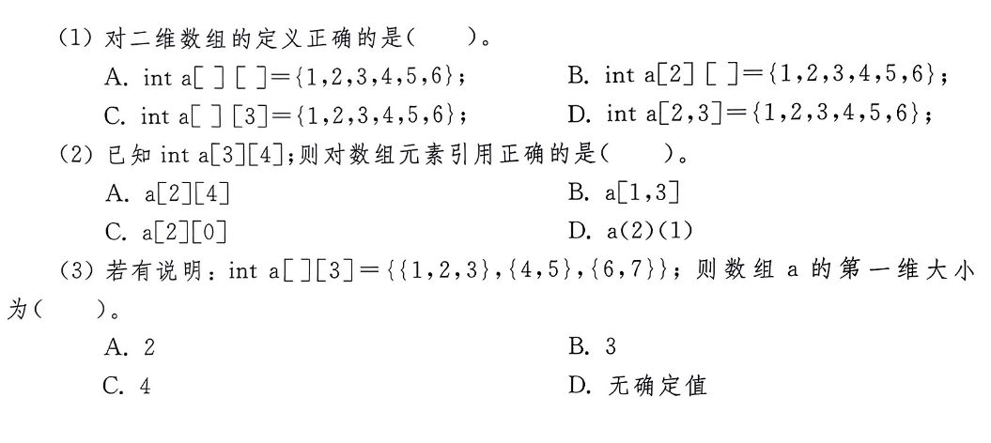
C语言
六、课堂练习
知识回顾 新课导入 目标及重难点 新授 总结与合作探究 作业 限时检测

Slide 18
总结
概念
定义及初始化
遍历
知识回顾 新课导入 目标及重难点 新授 总结与合作探究 作业 限时检测

Slide 19
作业
编写一个 C 程序，定义一个 3 行 4 列的二维整数数组，从键盘输入数组元素的值，然后计算并输出该二维数组中所有元素的平均值以及每一行元素的和。
知识回顾 新课导入 目标及重难点 新授 总结与合作探究 作业 限时检测

Slide 20
作业
int arr[3][4]; int i, j; int sum = 0; // 输入二维数组元素 printf("请输入 3 行 4 列的二维数组元素：\n"); for (i = 0; i < 3; i++) { for (j = 0; j < 4; j++) { scanf("%d", &arr[i][j]); sum += arr[i][j]; } } // 计算平均值 double average = (double)sum / (3 * 4); // 输出平均值 printf("该二维数组所有元素的平均值为：%.2f\n", average); // 计算并输出每一行的和 for (i = 0; i < 3; i++) { int rowSum = 0; for (j = 0; j < 4; j++) { rowSum += arr[i][j]; } printf("第 %d 行元素的和为：%d\n", i + 1, rowSum); }
知识回顾 新课导入 目标及重难点 新授 总结与合作探究 作业 限时检测

Slide 21
限时检测
定义一个double类型的二维数组3行4列。
知识回顾 新课导入 目标及重难点 新授 总结与合作探究 作业 限时检测

